Slide 1
La Théorie du projet d’Architecture
Méthodologie de Projection
Théorie du Projet I 1ere Année Architecture / Système LMD
Année Académique 2017/2018
Chargé de la matière Dr. Noureddine Zemmouri

Slide 2
L’organisation spatiale et Composition Architecturale
i! est certaines propriétés qui surgissent lorsqu'on combine deux formes (ou plusieurs), c'est-à-dire, de la manière avec laquelle une forme est mise en relation avec une autre. Unité, contraste, équilibre, ...etc., sont des propriétés de ce type et leur but est de suggérer la condition statique ou dynamique, passive ou active, des formes reliées entre elles.
Herbert Read

Slide 3
La capacité d'apprécier la beauté est une prédisposition innée, mais, bien évidemment, elle peut se développer et se raffiner par l'étude
Cette appréciation reste personnel et subjectif comme l'est le plaisir esthétique, des différences d'opinion doivent forcément exister. Il n'est jamais possible d'affirmer un dogme de beauté avec lequel tout le monde sera d'accord.

Slide 4
La Beauté
Le beau ou la beauté est une notion abstraite liée à de nombreux aspects de l'existence humaine.
Le beau est communément défini comme la caractéristique d'une chose qui au travers d'une expérience sensorielle (perception) ou intellectuelle procure une sensation de plaisir ou un sentiment de satisfaction
la beauté provient par exemple de manifestations telles que la forme, l'aspect visuel, le mouvement, le son.

Slide 5
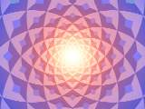
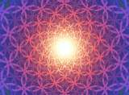
La Beauté Suite
le beau est associé au vrai et au bien (Islam)
le sens de la beauté des formes est inséparable de leur pureté
C'est seulement la proportionalité qui fait la beauté
la proportion est assurément l'un des attributs essentiels du beau, voire son essence

Slide 6
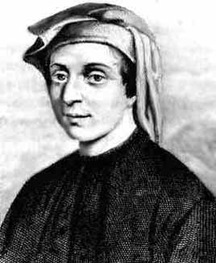
La Section d’Or et la suite de Fibonacci
Leonardo Fibonacci est un mathématicien italien
Fibonacci introduit le système de notation Arabe en Europe
Ses Livres
Liber Abbaci (Le livre de Calcul) ecrit en 1202
Practica geometriae (Géométrie Pratique) Ecrit en 1220
Liber quadratorum (Le livre des carrés) Ecrit en 1225

Slide 7
La Suite de Fibonacci
Introduite dans son livre le Livre de Calcul
La suite commence par 0 et 1
Le nombre suivant est la somme des deux derniers nombres
Le nombre obtenu est le nombre suivant de la serie
Le shema est repeté indefiniment
0, 1, 1, 2, 3, 5, 8, 13, 21, 34, 55, 89, 144, 233, 377, 610, 987, …
F(n + 2) = F(n + 1) + Fn

Slide 8
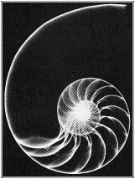
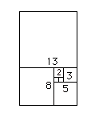
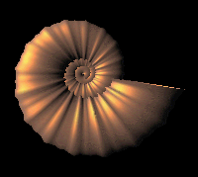
Les Nombres de Fibonacci dans la Nature
Escargot et coquillages

Slide 9
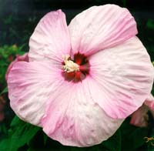
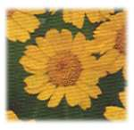
Les Nombres de Fibonacci dans la Nature Cont.
les lis ont 3 pétales, les boutons d’or en ont 5, les chicorées en ont 21, les marguerites ont souvent 34 ou 55 pétales, etc…

Slide 10
Le Nombre d’Or
Le nombre d'or (ou section dorée, proportion dorée, ou encore divine proportion) est une proportion, définie initialement en géométrie comme l'unique rapport a/b entre deux longueurs a et b telles que le rapport de la somme a + b des deux longueurs sur la plus grande (a) soit égal à celui de la plus grande (a) sur la plus petite (b)
< - - - - - - - 1 - - - - - - - >
A G B
g 1 - g
GB = AG or 1 – g = g
AG
AB
g
1
g² = 1 – g
g2+ g-1=0

Slide 11
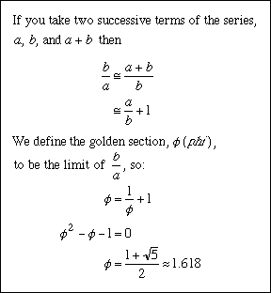
Le Nombre d’Or
1

Slide 12
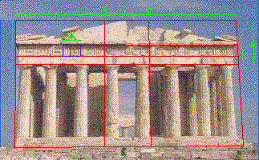
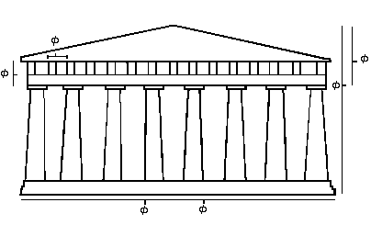
La Section d’Or
Le nombre d’or est la base de la section d’or dont les cotes longeur et largeur sont en proportion d’or l’un par rapport à l’autre.
1

Slide 13
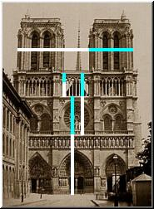
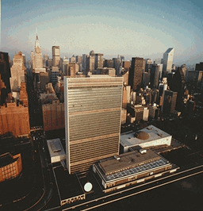
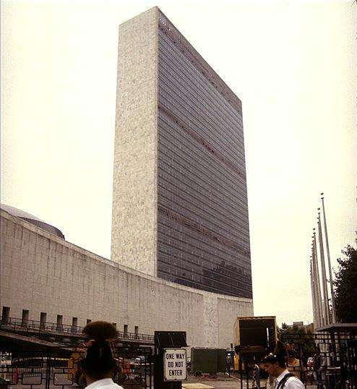
La Section d’Or Cont.
Le nombre d’or est la base de la section d’or dont les cotes longeur et largeur sont en proportion d’or l’un par rapport à l’autre.
1

Slide 14
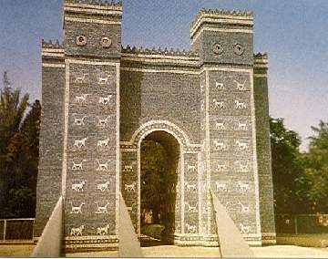
1

Slide 15
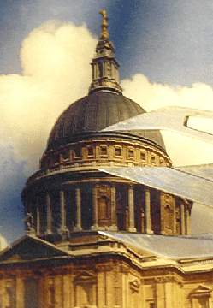
1

Slide 16
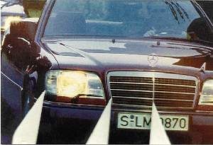
1

Slide 17
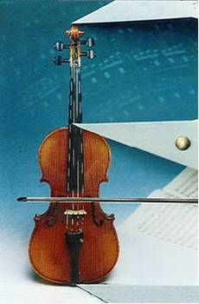

Slide 18
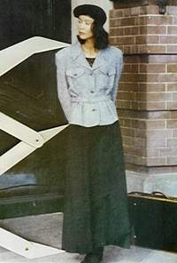
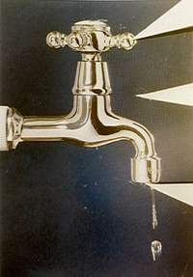

Slide 19
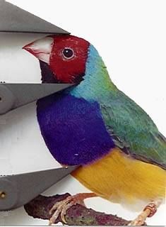
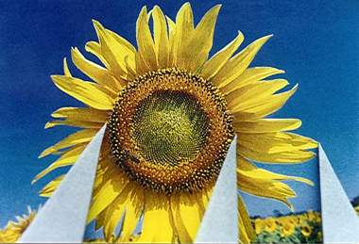

Slide 20
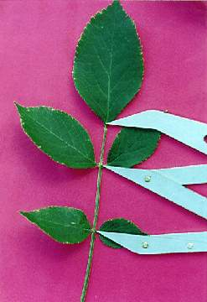
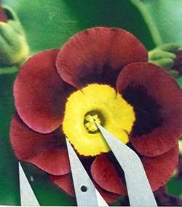

Slide 21
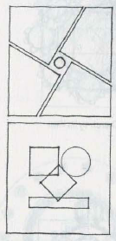
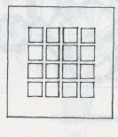
Les lois de la composition n'arriveront jamais à se transformer en prescriptions, en substituts de l'art, ou, pire encore en modus operandi de l'architecture idéale.
Ils peuvent être appliqués avec grande liberté ou être carrément ignorées.

Slide 22
Ceci dit, un nouveau langage visuel est en train d'émerger pour remplacer les termes à connotation personnelle, comme "goût" ou "sentiment", par des expressions d'une plus grande objectivité. Basé sur des faits physiques et psychologiques, ce nouveau langage essaye de représenter l'expérience impersonnelle accumulée.

Slide 23
aujourd'hui on a tendance à parler des faits visuels, tel que les phénomènes d'illusion optique ; de la relation entre les pleins et les vides ; de la lumière et la couleur, de l'échelle, etc. Des faits objectifs et non pas des interprétations subjectives

Slide 24
La "Composition" est !a résultante de toutes ces propriétés et le but de la composition est d'organiser tous les éléments physiques dans une structure cohérente, agréable aux sens.

Slide 25
Le mot composition en Architecture signifie l'organisation globale de l'espace, comprenant les formes individuelles, le fonds et le positionnement des formes.

Slide 26
Dans les représentations bidimensionnelles il n'y a que la relation avec l'observateur qui intéresse. Il n'en est pas de même lorsqu'on on projette des compositions dans l'espace euclidien. Dans ce cas, pour composer des formes, on doit considérer tous les points de vue.

Slide 27
Il ne peut pas apprécier les formes s'il ne les perçoit pas depuis plusieurs angles. Ceci signifie qu'il ne s'agit pas d'un système statique de relations, mais de toute une série de systèmes d'interrelations.

Slide 28
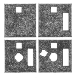
L’unité
C'est la qualité obtenue lorsque tous les éléments ont été conçus et ont été disposés de manière logique et agréable, sans qu'ils ne se disputent une position prépondérante.

Slide 29
L’unité
Un espace dans lequel on a réussi une unité organique est plus simple que complexe, et il règne en lui des lignes ordonnées et exemptes de toute confusion.

Slide 30
La Variété
La variété doit être introduite suivant un ordre correct. Une variété excessive ou de type inapproprié peut arriver à détruire l'unité.

Slide 31
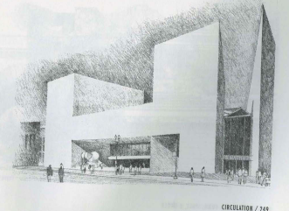
Le Contraste
L'unité doit être conçue comme la synthèse d'éléments opposés, et non pas comme une entité monotone.

Slide 32
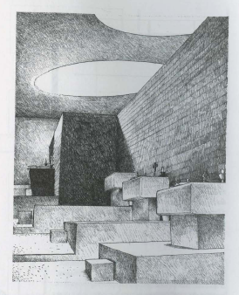
Le Centre d’Intéret
Pour qu'une composition dispose de l'unité requise, il est nécessaire qu'il y ait un centre visuel, c'est-à-dire, un point focal qui attirerait le regard et qui dominerait nettement l'ensemble.

Slide 33
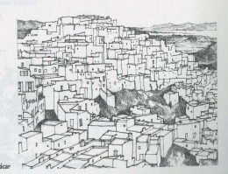
Le Centre d’Intéret
Le centre d'intérêt doit porter à la vue, en premier lieu, le plus important et ensuite, progressivement, les autres éléments, suivant leur ordre d'importance, et de telle sorte que ceux-ci servent de support à ceux-là.

Slide 34
Équilibre
Du point de vue de la physique, l'équilibre est l’état d'un corps dans lequel les forces qui opèrent sur lui se neutralisent mutuellement.

Slide 35
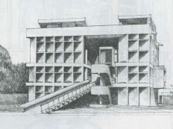
Équilibre
On peut appliquer cette définition à l'équilibre visuel, sauf qu'ici il ne s'agit pas de l'équilibre d'un corps dans l'espace, mais de toutes les parties d'un ensemble donnée (figures) dans un champ bien défini (fond).

Slide 36
Équilibre axial ou symétrique
Les points d'attraction dans ce cas là s'opposent suivant un axe central explicite. Dans ce type d'équilibre il existe un centre d'intérêt qui est, à la fois, le centre de la composition et qui sert comme axe de symétrie à des éléments identiques, à égale distance à chacun de ses côtés.

Slide 37
Équilibre occulte ou asymétrique
Les points d'attraction dans ce cas là s'opposent suivant une égalité qui n'est pas assurée au premier degré mais "ressentie" entre les parties. Il n'y a pas d'axes explicites, mais il est essentiel qu'il y ait un centre d'intérêt important.

Slide 38
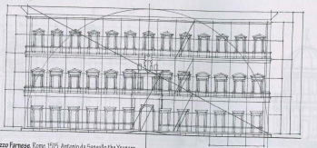
Rythme
Le rythme est une répétition dans laquelle s'alternent différents éléments. Le rythme diffère de la répétition simple qui n'est qu'une récurrence prévue.

Slide 39
Proportion
Dans toute composition est impliquée une analyse de proportions, basée sur tes relations des dimensions des parties entre elles ainsi qu'entre les différentes parties et te tout (l'ensemble).

Slide 40
Échelle
Une composition intérieure n'a de valeur que par les relations qui existent entre les différentes parties qui la composent, indépendamment du spectateur. Le caractère de chaque ambiance ou espace est déterminé par un élément fondamental : l'échelle humaine. C'est-à-dire, la relation entre les éléments de environnement spatial et de celles de l'homme.

Slide 41
Il ne peut pas apprécier les formes s'il ne les perçoit pas depuis plusieurs angles. Ceci signifie qu'il ne s'agit pas d'un système statique de relations, mais de toute une série de systèmes d'interrelations.

